Slide 1
지능로봇실제 10주차 실습2020254004 손의걸

Slide 2
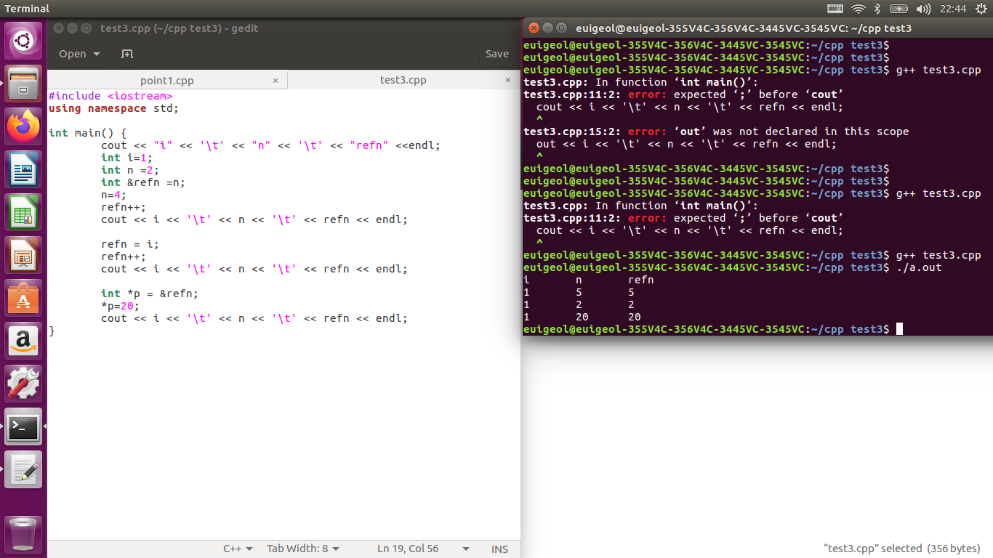
기본 타입 변수에 대한 참조

Slide 3
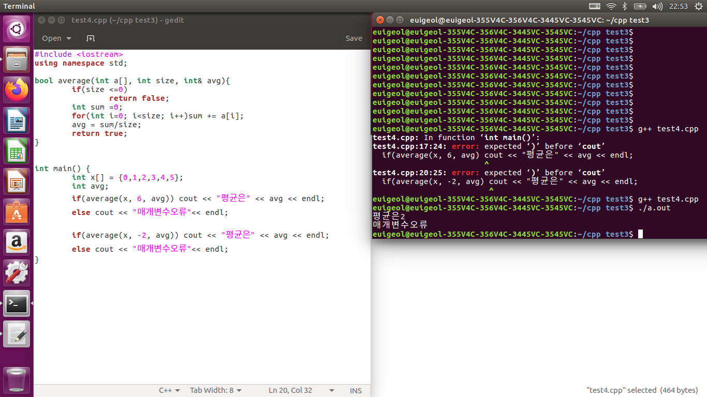
매개변수로 평균 리턴하기

Slide 4
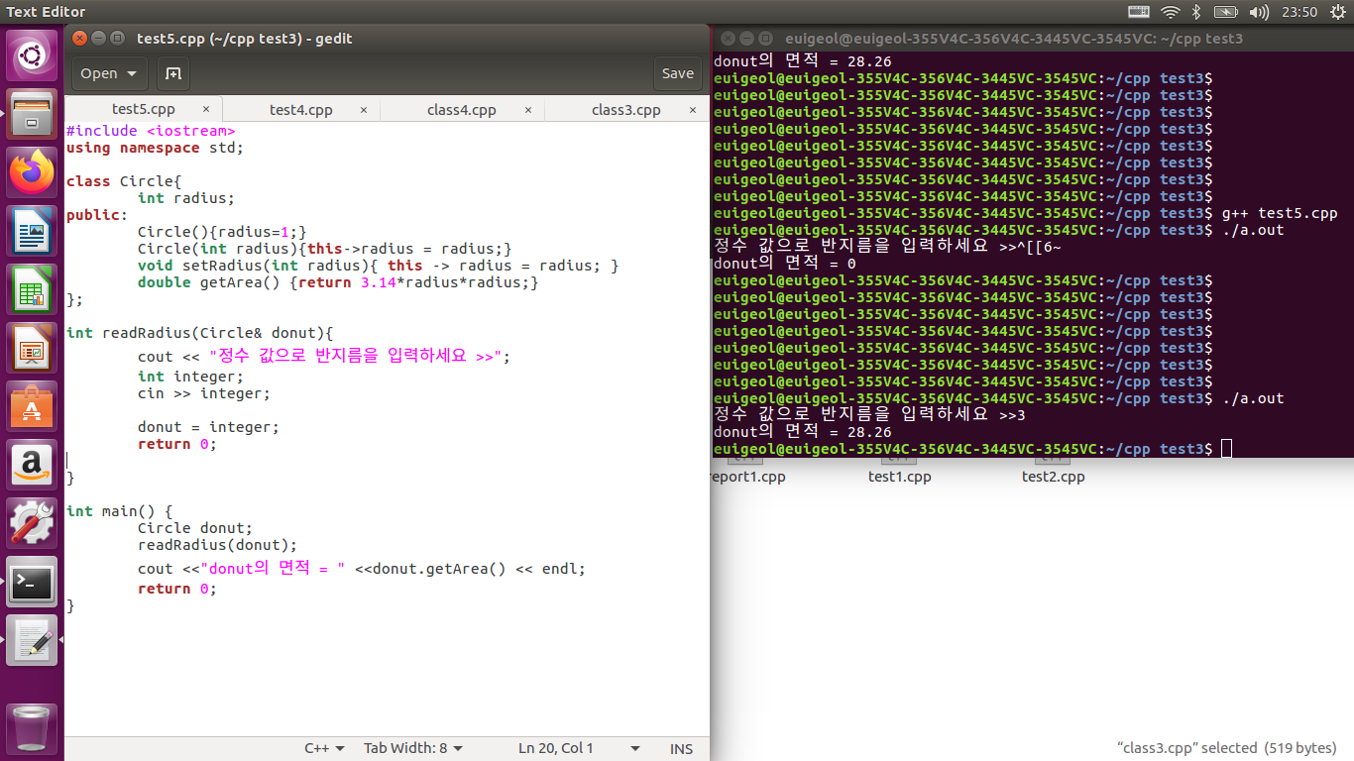
(과제)매개변수를 가진 함수 만들기

Slide 5
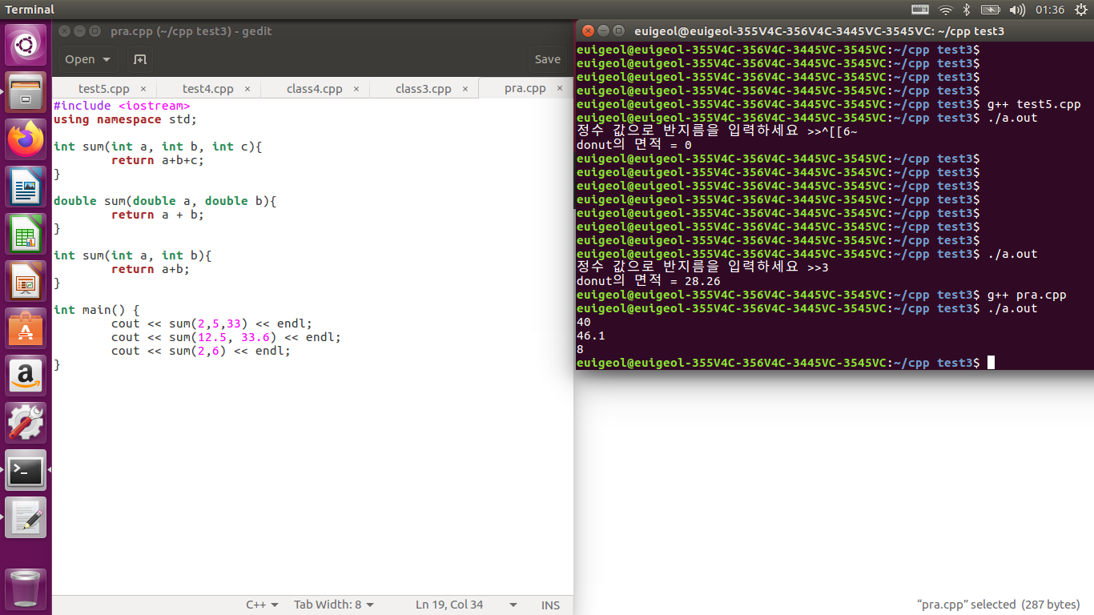
함수 중복

Slide 6
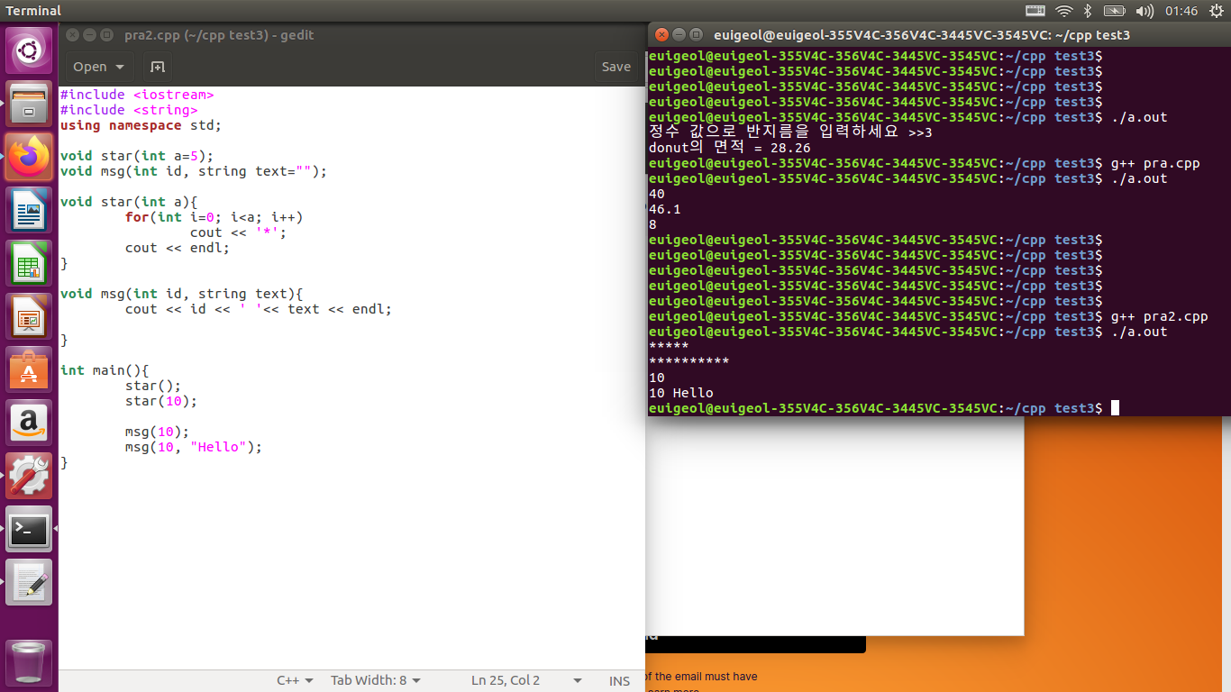
디폴트 매개 변수를 가진 함수 선언 및 호출

Slide 7
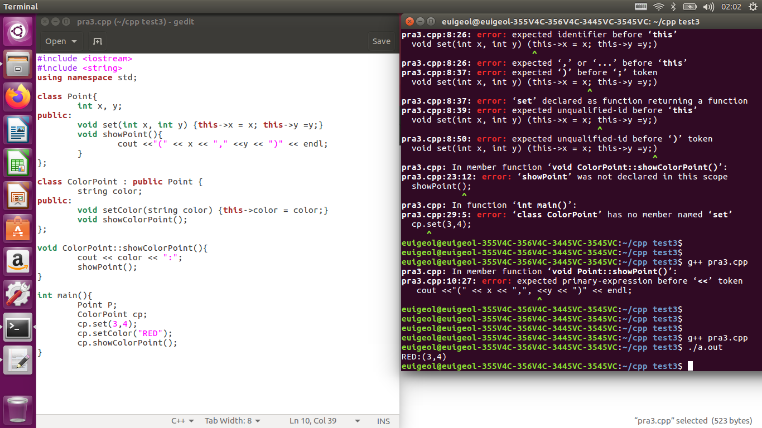
Point 클래스를 상속받는 ColorPoint 클래스 만들기

Slide 8
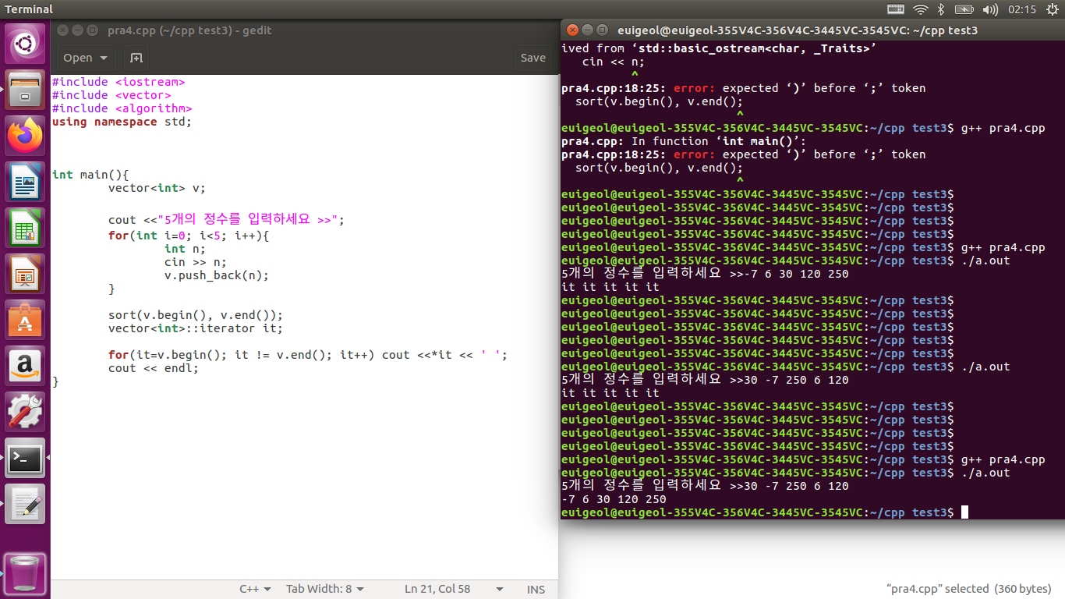
Sort() 함수를 이용한 vector 정렬

